Slide 1
Дополнительные возможности ООП
Мухортова Н.Н.

Slide 2
Преобразование типов
class Person{
public string Name { get; set; }
public Person(string name) {
Name = name;
}
public void Display() {
Console.WriteLine($"Person {Name}"); }
}

Slide 3
Преобразование типов
class Employee : Person{
public string Company { get; set; }
public Employee(string name, string company) : base(name) {
Company = company;
}
}

Slide 4
Преобразование типов
class Client : Person{
public string Bank { get; set; }
public Client(string name, string bank) : base(name) {
Bank = bank;
}
}

Slide 5
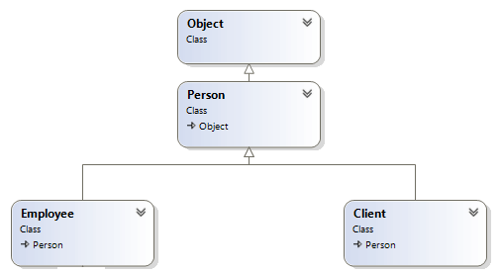
Преобразование типов

Slide 6
Восходящие преобразования
static void Main(string[] args){
Employee employee = new Employee("Tom", "Microsoft");
Person person = employee; // преобразование от Employee к Person
Console.WriteLine(person.Name);
Console.ReadKey();
}

Slide 7
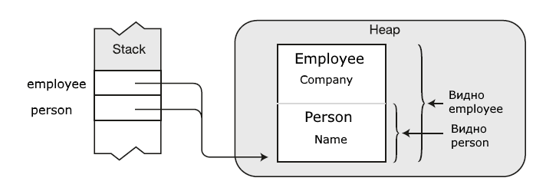
Восходящие преобразования

Slide 8
Нисходящие преобразования
// Объект Employee также представляет тип object
object obj = new Employee("Bill", "Microsoft");
// чтобы обратиться к возможностям типа Employee, приводим объект к типу Employee
Employee emp = (Employee) obj;
// объект Client также представляет тип Person
Person person = new Client("Sam", "ContosoBank");
// преобразование от типа Person к Client
Client client = (Client)person;

Slide 9
Пространства имен
Пространство имен определяется с помощью ключевого слова namespace
namespace HelloApp{
class Program {
static void Main(string[] args) { }
}
}

Slide 10
Пространства имен
Класс Program видит все классы, которые объявлены в том же пространстве имен
чтобы задействовать классы из других пространств имен, эти пространства надо подключить с помощью директивы using
Пространства имен могут быть определены внутри других пространств

Slide 11
Псевдонимы
using printer = System.Console;
class Program{
static void Main(string[] args) {
printer.WriteLine("Hello from C#");
printer.Read(); }
}

Slide 12
Псевдонимы
using Person = HelloApp.User; using Printer = System.Console;
namespace HelloApp{
class Program {
static void Main(string[] args) {
Person person = new Person(); person.name = "Tom";
Printer.WriteLine(person.name);
Printer.Read(); } }
class User {
public string name; }}

Slide 13
Статический импорт
Выражение using static подключает в программу все статические методы и свойства, а также константы
После этого мы можем не указывать название класса при вызове метода
Подобным образом можно определять свои классы и импортировать их

Slide 14
Методы расширения extension methods
Методы расширения позволяют добавлять новые методы в уже существующие типы без создания нового производного класса.
public static class StringExtension{
public static int WordCount( this string str, char c) {
int counter = 0;
for (int i = 0; i<str.Length; i++) {
if (str[i] == c)
counter++; }
return counter; }}

Slide 15
Методы расширения
Метод расширения - это обычный статический метод, который в качестве первого параметра всегда принимает такую конструкцию: this имя_типа название_параметра, то есть в нашем случае this string str

Slide 16
Методы расширения
class Program{
static void Main(string[] args) {
string s = "Привет мир";
char c = 'и';
int i = s.WordCount(c);
Console.WriteLine(i);
Console.ReadLine(); }
}

Slide 17
Частичные классы и методы
Определяются с ключевым словом partial
public partial class Person{
public void Move() {
Console.WriteLine("I am moving");
}
}

Slide 18
Частичные классы и методы
public partial class Person{
public void Eat() {
Console.WriteLine("I am eating");
}
}

Slide 19
Частичные классы и методы
class Program{
static void Main(string[] args) {
Person tom = new Person();
tom.Move();
tom.Eat();
Console.ReadKey(); }
}

Slide 20
Частичные методы
public partial class Person{
partial void DoSomethingElse();
public void DoSomething() {
Console.WriteLine("Start");
DoSomethingElse();
Console.WriteLine("Finish"); }
}

Slide 21
Частичные методы
public partial class Person{
partial void DoSomethingElse() {
Console.WriteLine("I am reading a book");
}
}

Slide 22
Анонимные типы
Анонимный тип определяется с помощью ключевого слова var и инициализатора объектов
var user = new { Name = "Tom", Age = 34 };
Console.WriteLine(user.Name);
Свойства анонимных типов доступны только для чтения.
При этом во время компиляции компилятор сам будет создавать для него имя типа и использовать это имя при обращении к объекту
Если в программе используются несколько объектов анонимных типов с одинаковым набором свойств, то для них компилятор создаст одно определение анонимного типа

Slide 23
Анонимные типы
Также можно определять массивы объектов анонимных типов
var people = new[]{ new {Name="Tom"}, new {Name="Bob"}};
foreach(var p in people){
Console.WriteLine(p.Name);
}

Slide 24
Локальные функции
static int GetResult( int[] numbers ) {
int limit = 0;
// локальная функция
bool IsMoreThan(int number) {
return number > limit; }
int result = 0;
for(int i=0; i < numbers.Length; i++) {
if ( IsMoreThan(numbers[i])) {
result += numbers[i]; } }
return result;}}

Slide 25
Значение null Оператор ??
Оператор ?? называется оператором null-объединения
object x = null;
object y = x ?? 100; // равно 100, так как x равен null
object z = 200;
object t = z ?? 44; // равно 200, так как z не равен null

Slide 26
Оператор условного null
Пусть есть следующая система классов
class User{
public Phone Phone { get; set; }}
class Phone{
public Company Company { get; set; }}
class Company{
public string Name { get; set; }}

Slide 27
Оператор условного null
Можно получить из объекта User название компании
User user = new User();
Console.WriteLine(user.Phone.Company.Name);
В данном случае свойство Phone не определено, будет по умолчанию иметь значение null
Поэтому мы столкнемся с исключением NullReferenceException

Slide 28
Оператор условного null
if(user!=null && user.Phone!=null && user.Phone.Company!=null){
string companyName = user.Phone.Company.Name;
Console.WriteLine(companyName);
}
заменяется одной строкой
string companyName = user?.Phone?.Company?.Name;

Slide 29
Оператор условного null Установить по умолчанию
Применить операцию ?? для установки значения по умолчанию, если название компании не установлено
User user = new User();
string companyName = user?.Phone?.Company?.Name ?? "не установлено";
Console.WriteLine(companyName);

